Slide 1
图像的几何变换

Slide 2
一、MATLAB中的图像基本操作

Slide 3
关于图像的函数和命令(1)
F = imread(‘rice.bmp’); %读工作区下的rice图片，
将其灰度值存入F矩阵中。
F = imread(‘D:\rice.bmp’); %D盘下的rice图片，将
其灰度值存入F矩阵中。
whos F % whos命令查看图片变量F的信息
G = rgb2gray(F); % 将F对应的RGB彩色图像数据
转换为灰度图像数据，存入G中

Slide 4
关于图像的函数和命令(2)
imwrite(G,‘rice1.bmp’); %将图像数据G写入文件
rice1中，存为新图片。
imshow(F); %显示图像数据F对应的图像
figure; % 创建新的图像窗口
subplot(2,2,1); % 将当前图像窗口划分为2行2列，即
4个子窗口，要显示的内容在第一个
子窗口中显示

Slide 5
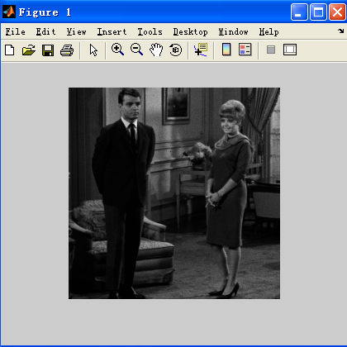
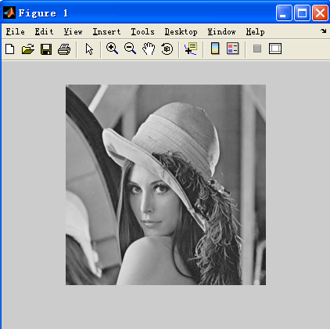
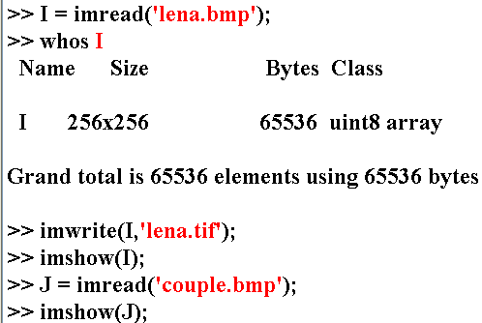
例 如：

Slide 6
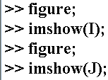
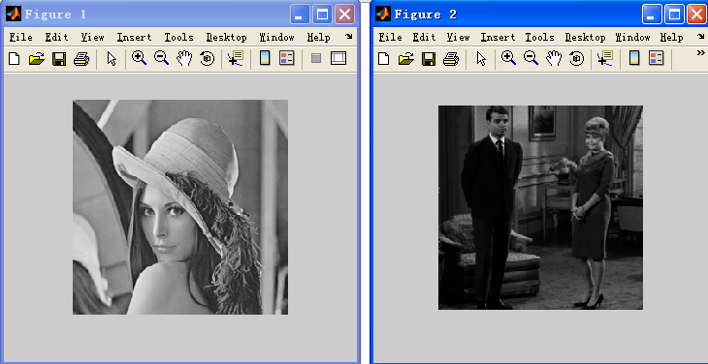

Slide 7
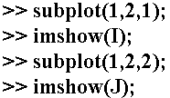
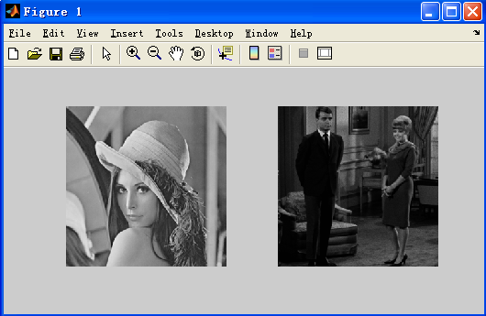

Slide 8
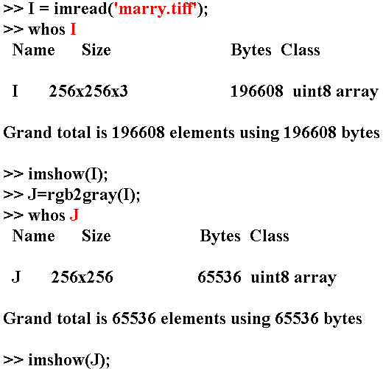
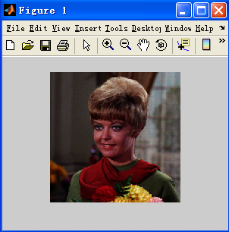
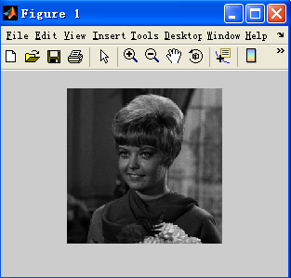

Slide 9
关于图像的函数和命令 (3)
im2double(F);
%将图象数组F转换成double精度类型
im2uint8(F);
%将图象数组F转换成unit8类型
im2uint16(F);
%将图象数组F转换成unit16类型

Slide 10
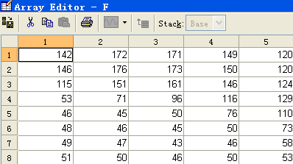
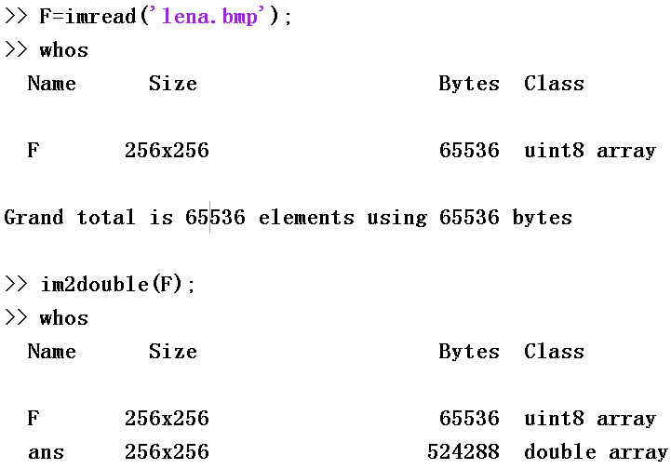
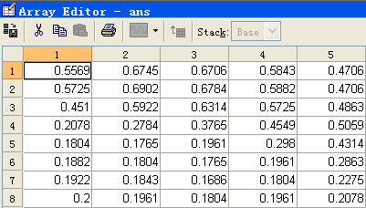

Slide 11
二、图像几何变换
由于拍摄图像的角度、距离等原因，可能
会需要对图像进行适当的几何变换。
几何变换又称为空间变换，是将一幅图像
中的坐标位置映射到另外一幅图像中的新坐标位置。它不改变图像的像素值，只是在图像平面上进行像素的重新安排。

Slide 12
三、解决几何变换问题的思路
一般要考虑原图像中的某个像素点的
坐标（x₀,y₀) 和此像素点映射到新图像
中的新坐标（x₁,y₁)之间的关系。可由下
式描述：x₁ = f1(x₀,y₀); y₁ = f2(x₀,y₀);

Slide 13
主要内容
2.1 基本知识
2.2 图像平移
2.3 图像镜像
2.4 图像转置
2.5 图像缩放
2.6 图像旋转

Slide 14
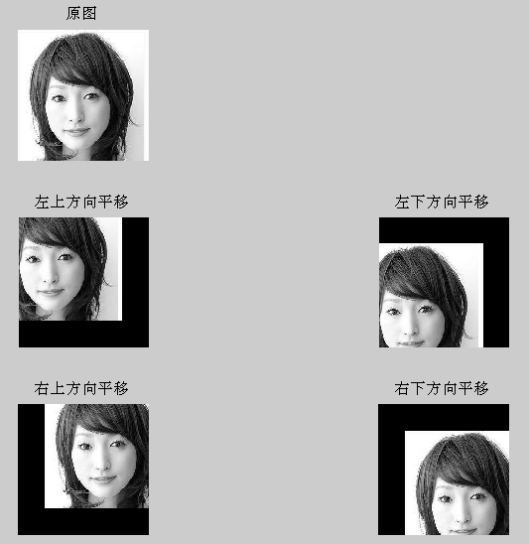
图像平移

Slide 15
1. 平移的变换公式
(x₀,y₀)是原图像上的点，图像水平平移量为
a，垂直平移量为b，如图所示。
平移后的新坐标点为: x₁=x₀+a; y₁=y₀+b;
x₀
x₁
a
0
x
平移
y₀
b
y₁
y

Slide 16
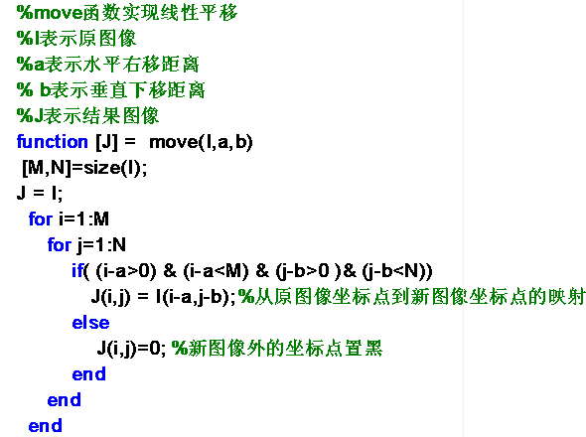
2. 程序实现：

Slide 17
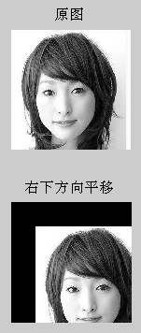
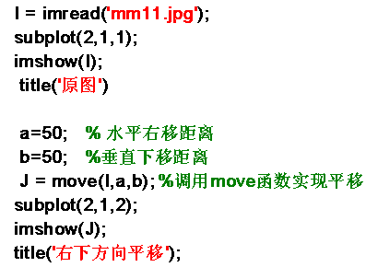

Slide 18
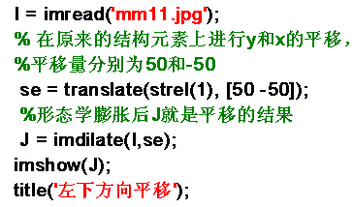
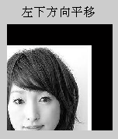
3. MATLAB中实现平移的函数

Slide 19
主要内容
2.1 基本知识
2.2 图像平移
2.3 图像镜像
2.4 图像转置
2.5 图像缩放
2.6 图像旋转

Slide 20
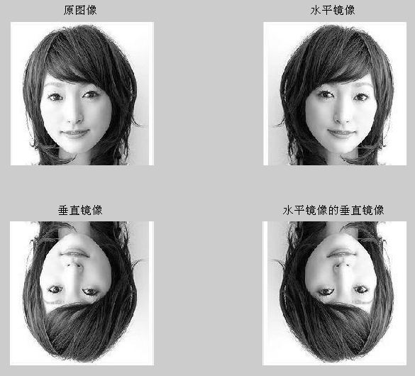
图像镜像
垂直镜像：图像的上半部分和下半部分以图像水平中轴线为中心轴进行对换。
水平镜像：图像的左半部分和右半部分以图像竖直中轴线为中心轴进行对换。

Slide 21
1. 水平镜像的变换公式
(x₀,y₀)是原图像上的点，中心轴如图所示，
水平镜像对应的新坐标点为: x₁=M-x₀; y₁=y₀;
x₀
x₁
0
M
x
水 平
镜 像
y₁
y₀
y

Slide 22
2. 垂直镜像的变换公式
(x₀,y₀)是原图像上的点，中心轴如图所示，
垂直镜像对应的新坐标点为: x₁=x₀; y₁=N-y₀;
x₀
x₁
0
x
y₀
垂 直
镜 像
y₁
N
y

Slide 23
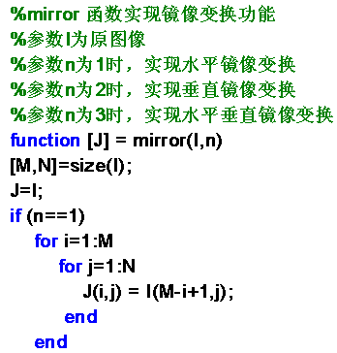
3. 程序实现：

Slide 24
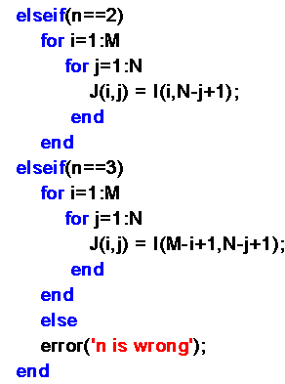

Slide 25
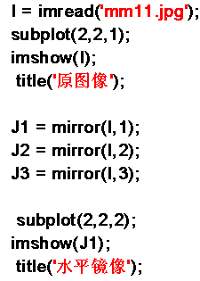
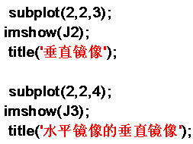

Slide 26
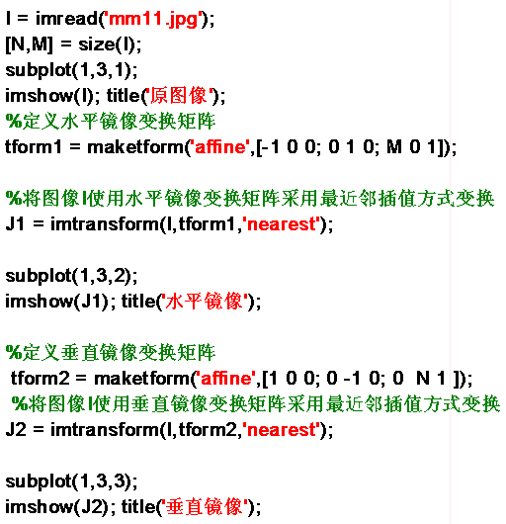
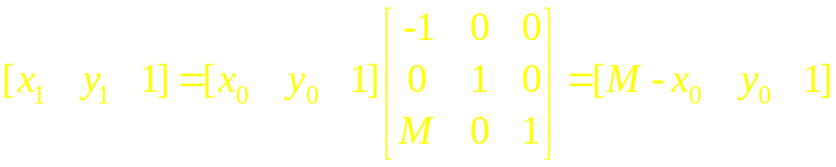
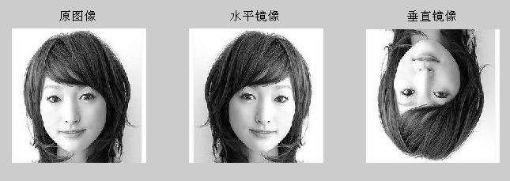
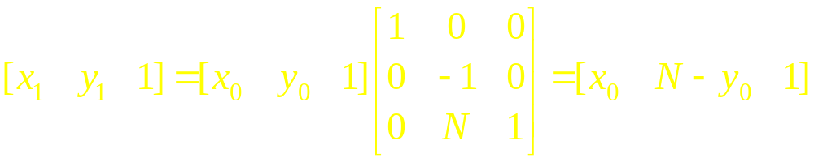
4. MATLAB中实现镜像的函数
水平镜像和垂直镜像的变换矩阵：

Slide 27
主要内容
2.1 基本知识
2.2 图像平移
2.3 图像镜像
2.4 图像转置
2.5 图像缩放
2.6 图像旋转

Slide 28
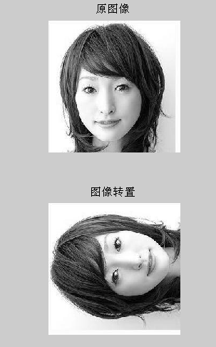
图像转置

Slide 29
1、图像转置的公式
图像转置即为行列互换，(x₀,y₀)是原图像上
的点，转置后对应的新坐标点为: x₁=y₀;
y₁=x₀; 注意：图像尺寸有可能改变。
x₀
y₁
0
x
转置
x₁
y₀
y

Slide 30
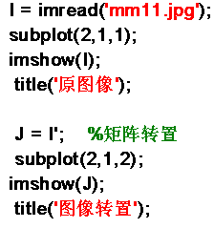
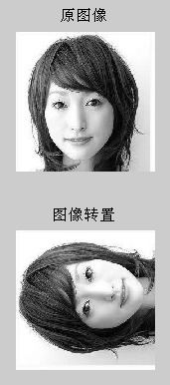
2. 程序实现：

Slide 31
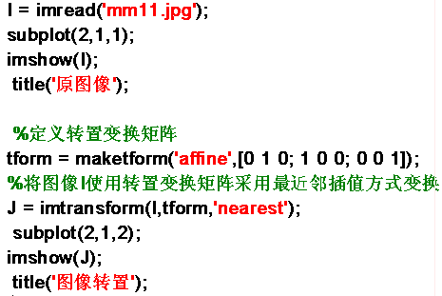
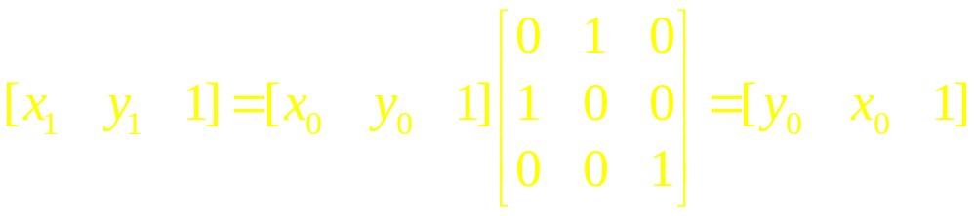
3. MATLAB中实现图像转置的函数：
图像转置的变换矩阵：

Slide 32
主要内容
2.1 基本知识
2.2 图像平移
2.3 图像镜像
2.4 图像转置
2.5 图像缩放
2.6 图像旋转

Slide 33
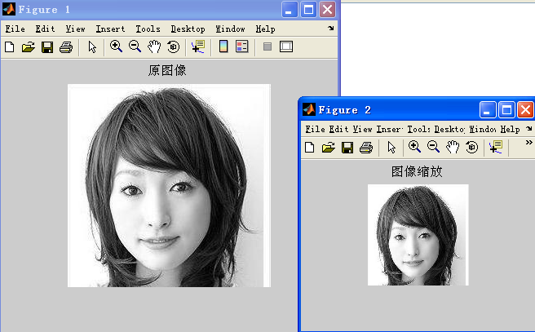
图像缩放
图像缩放：指图像大小按照指定的比率放大
或者缩小。图像尺寸会发生变化。

Slide 34
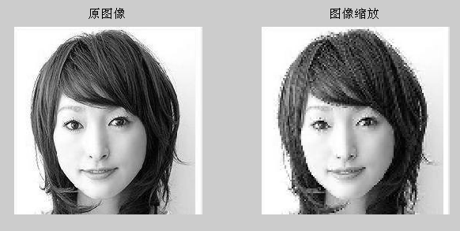
放大到同样尺寸：

Slide 35
1、图像缩放的公式
图像转置即为行列互换，(x₀,y₀)是原图像上
的点，转置后对应的新坐标点为: x₁=a*x₀;
y₁=b*y₀; 注意：图像尺寸有可能改变。
x₀
x₁
0
x
缩放
y₀
y₁
y

Slide 36
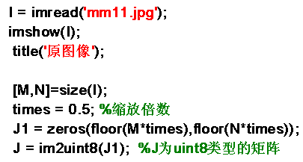
2. 程序实现：

Slide 37
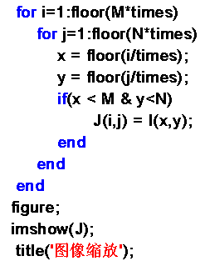

Slide 38
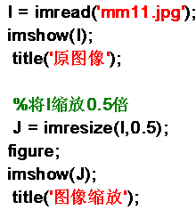
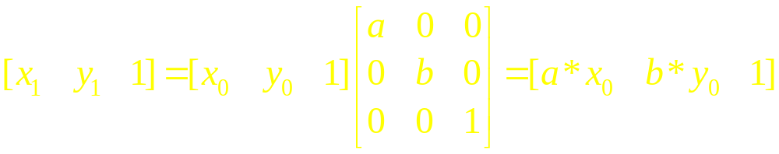
3. MATLAB中实现图像缩放的函数：
图像转置的变换矩阵：

Slide 39
主要内容
2.1 基本知识
2.2 图像平移
2.3 图像镜像
2.4 图像转置
2.5 图像缩放
2.6 图像旋转

Slide 40
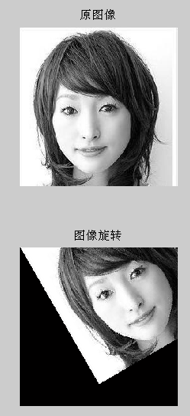
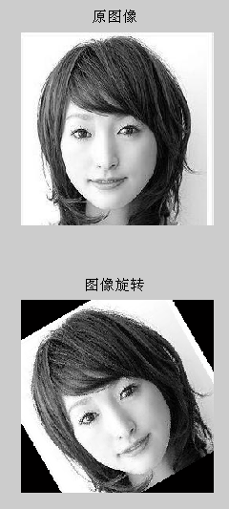
图像旋转
以图像中心为中心的旋转
以原点为中心的旋转

Slide 41
1、图像以原点为中心点的旋转公式
设(x₀,y₀)是原图像上的点，L为(x₀,y₀)到原点
的距离。有：

Slide 42
sin(b)=x₀/L cos(b)= y₀/L
sin(a+b)=x₁/L=sin(a)cos(b)+cos(a)sin(b)
cos(a+b)=y₁/L=cos(a)cos(b)-sin(a)sin(b)
旋转后对应的新坐标点为: x₁=y₀sin(a)+x₀cos(a);
y₁=y₀cos(a)-x₀sin(a);
x₀
x₁
0
x
L
y₁
a
旋转
b
y₀
L
y

Slide 43
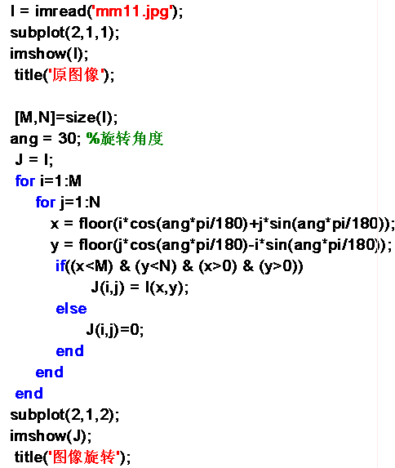

2. 程序实现：

Slide 44
3、图像以图像中心为中心点的旋转公式
(x₀,y₀)是原图像上的点，L为(x₀,y₀)到原点的
距离。有：sin(b)=(x₀-M/2)/L cos(b)=(y₀-N/2)/L
sin(a+b)=(x₁-M/2)/L=sin(a)cos(b)+cos(a)sin(b)
cos(a+b)=(y₁-N/2)/L=cos(a)cos(b)-sin(a)sin(b)
旋转后对应的新坐标点为:
x₁=(y₀-N/2)sin(a)+(x₀-M/2)cos(a)+M/2;
y₁=(y₀-N/2)cos(a)-(x₀-M/2)sin(a)+N/2;

Slide 45
x₀
x₁
x
M/2,N/2
L
y₁
a
旋转
b
y₀
L
y

Slide 46
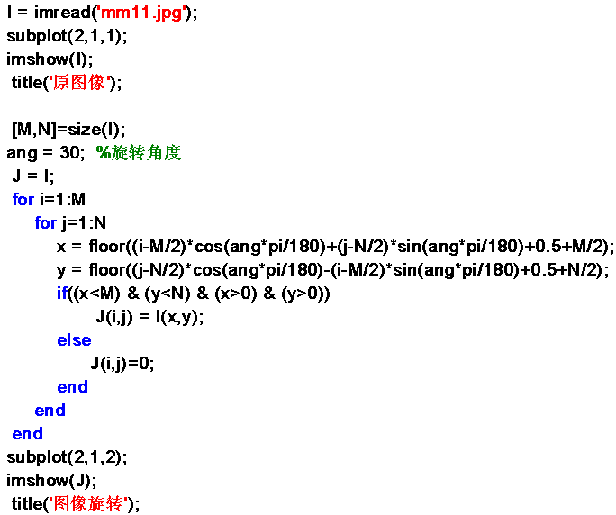
4. 程序实现：

Slide 47
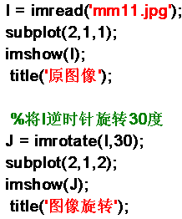
5. MATLAB中实现图像旋转的函数：

Slide 48
本章小结
1、掌握几何变换前后像素点之间的映射关系，学会使用MATLAB语言实现常用的几何变换功能。
2、了解MATLAB中关于几何变换的一些函数，学会使用它们处理图片。

Slide 49
作 业
1. 请找一幅待处理图片，若为RGB彩图
转换为灰度图，uint8类型的。
2. 自己编写MATLAB程序，实现图像平移、
图像水平镜像、图像转置、图像缩放、
图像旋转的功能。
3. 要求：独立完成的同学将.m源文件和图片发给我。

Slide 50
Thanks

